Slide 1
Исследовательский проект «ИНЖЕНЕРНЫЕ ОТКРЫТИЯ В МИРЕ ДЕТСТВА: ВОДОНАПОРНАЯ БАШНЯ»

Slide 2
Филиал МБДОУ – детского сада комбинированного вида «Надежда» детский сад №477
Орджоникидзевский район, город Екатеринбург
2018 г

Slide 3
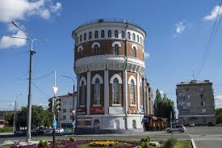
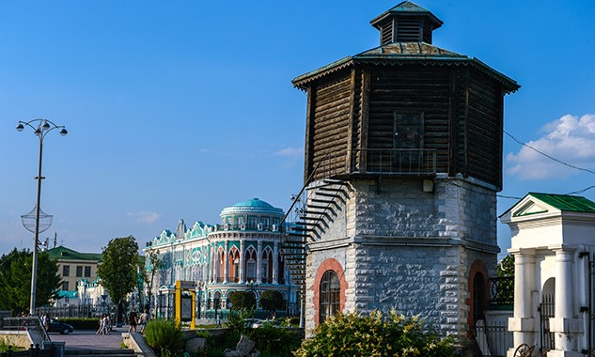
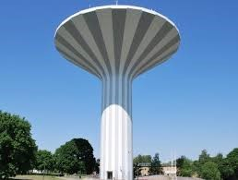
Водонапорные башни:
Водонапорная башня в г. Оренбург (1927г.)
Водонапорная башня на Плотинке (1886г.)
Водонапорная башня Гриб (Svampen) была запущенав эксплуатацию в мае 1958 года в городе Эребру (Швеция)

Slide 4
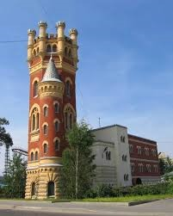
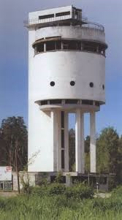
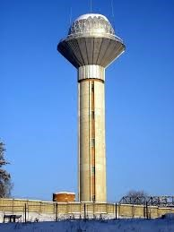
Водонапорная башня в городе Трехгорный (Челябинская область) (1978 г.)
Водонапорная башня Обуховского завода
г. Санкт-Петербург (1898г.)
Белая башня на Уралмаше (1928-1931 гг.)

Slide 5
Водонапо́рная башня — сооружение в системе водоснабжения для регулирования напора и расхода воды в водопроводной сети, создания её запаса.
Водонапорная башня состоит из бака (резервуара) для воды, обычно цилиндрической формы, и опорной конструкции (ствола). Регулирующая роль водонапорной башни заключается в том, что в часы уменьшения водопотребления избыток воды, подаваемой насосной станцией, накапливается в водонапорной башне и расходуется из неё в часы увеличенного водопотребления.
Высота водонапорной башни (расстояние от поверхности земли до низа бака) обычно не превышает 25 м, в редких случаях — 30 м; ёмкость бака — от нескольких десятков м³ (для малых водопроводов) до нескольких тысяч м³ (в больших городских и промышленных водопроводах).

Slide 6
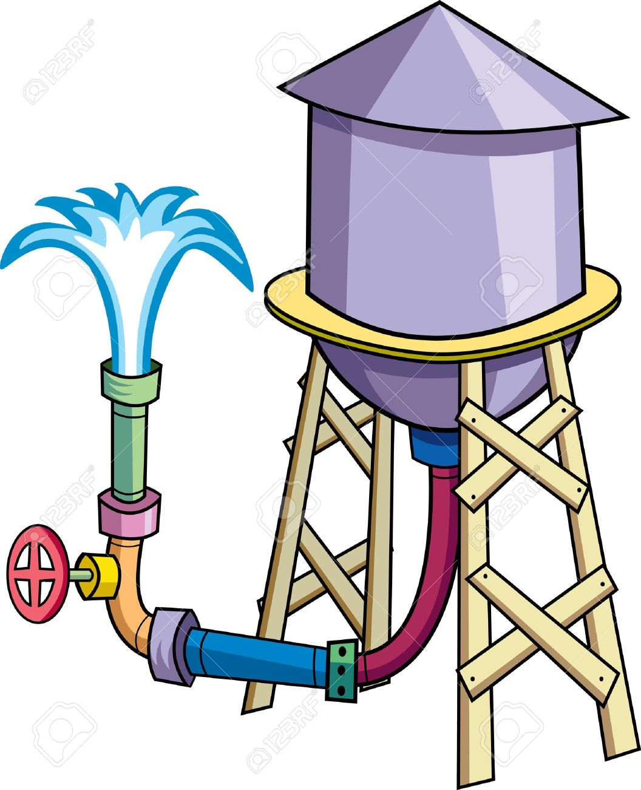
Опорные конструкции выполняются в основном из стали, железобетона, иногда из кирпича, баки — преимущественно из железобетона и стали. Водонапорные башни оборудуют трубами для подачи и отвода воды, переливными устройствами для предотвращения переполнения бака, а также системой замера уровня воды с телепередачей сигналов в диспетчерский пункт.

Slide 7
Схематичный рисунок работы водонапорной башни

Slide 8
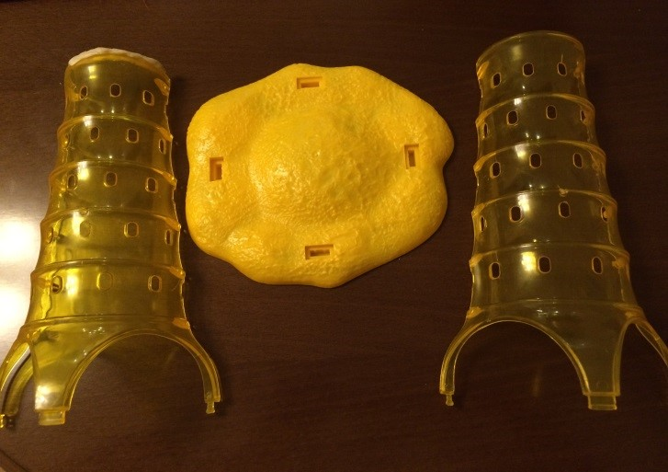
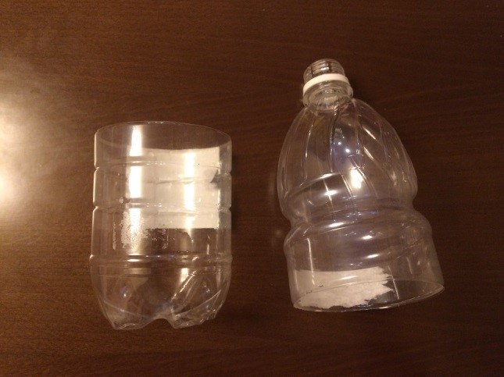
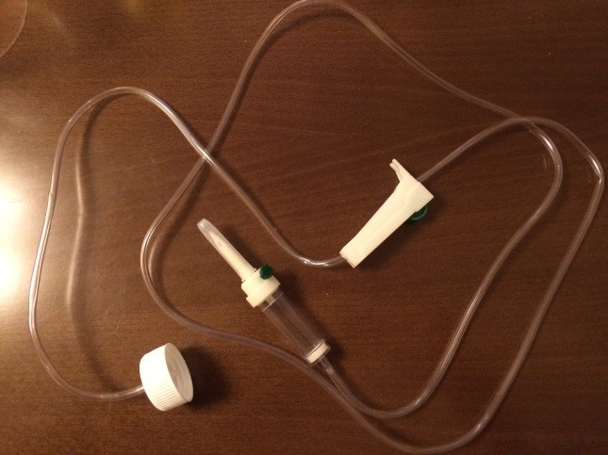
Для постройки водонапорной башни в домашних условиях нам понадобятся:
для сооружения ствола башни – пластмассовая конструкция
для бака – разрезанная пополам пластиковая бутылка объемом 1 л.
для трубы – система для инфузий (капельниц)
….и, конечно же, вода!

Slide 9
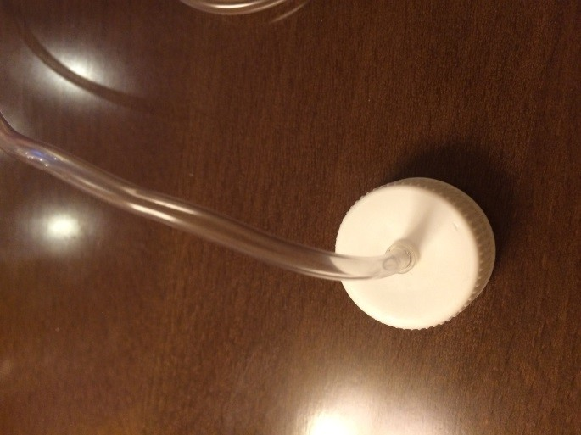
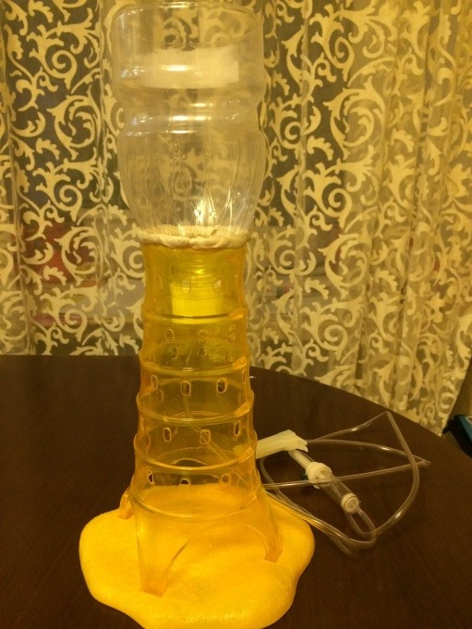
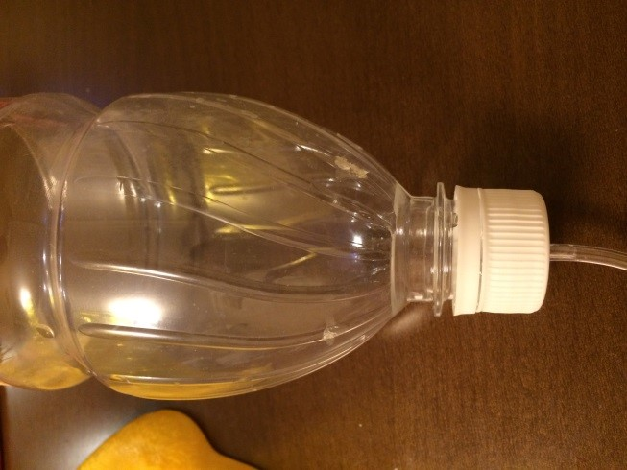
Этапы работы:
1) в крышке от бутылки проделываем дырочку и вставляем в нее один конец трубочки
2) навинчиваем крышечку на горлышко бутылки
3) ставим бак с трубочкой на ствол башни, наливаем воду

Slide 10
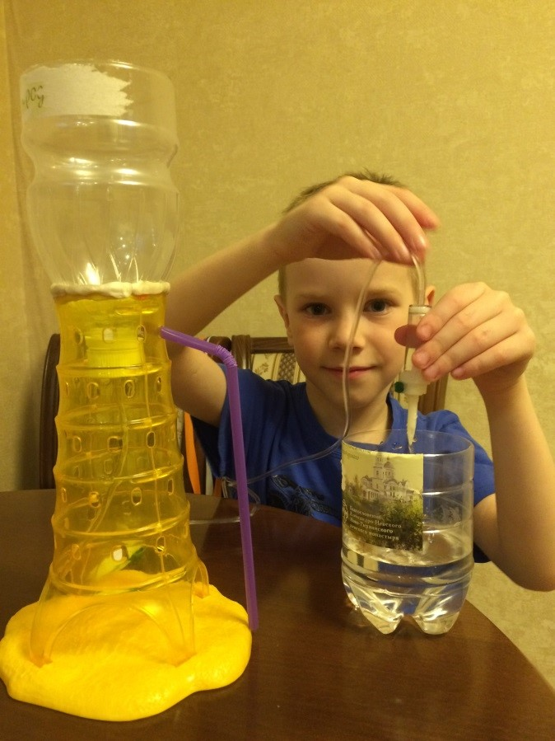
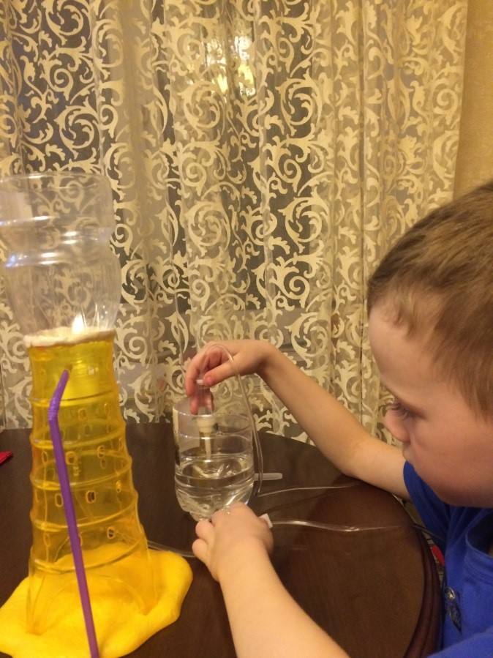
Идут испытания!
….и водонапорная башня готова!!!

Slide 11
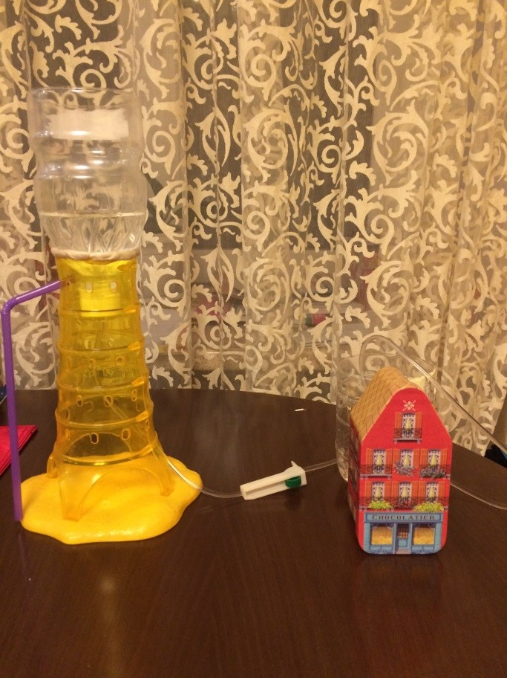
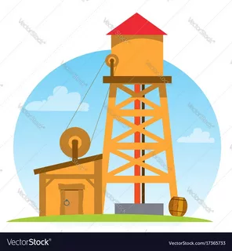
Система работает исправно!
Теперь жильцы наших домов всегда будут обеспечены водой!

Slide 12
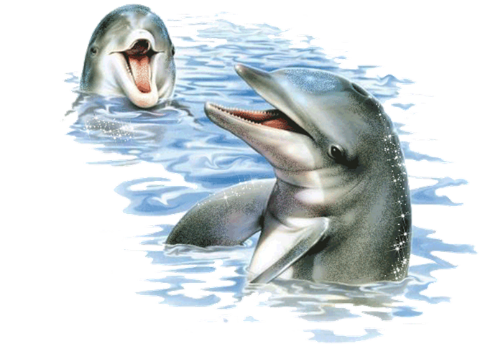
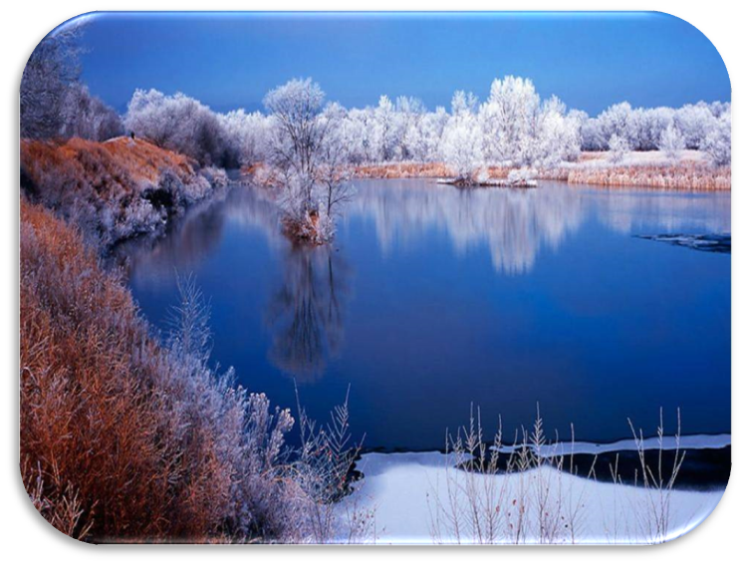
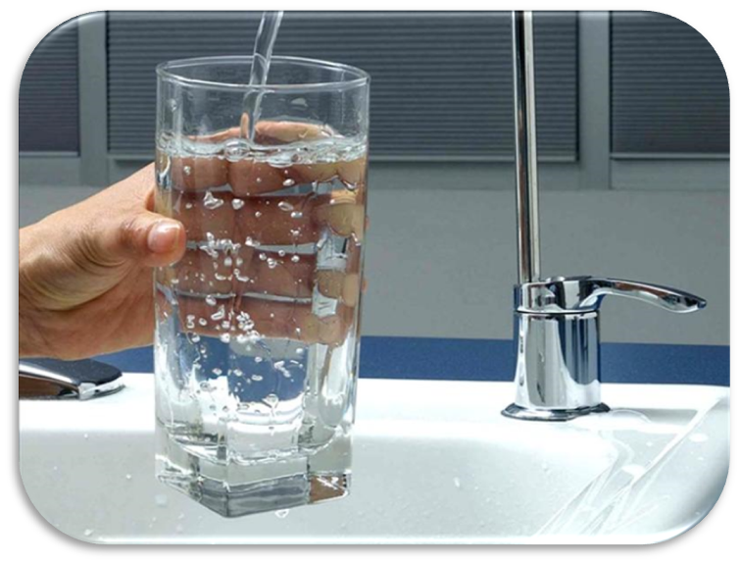
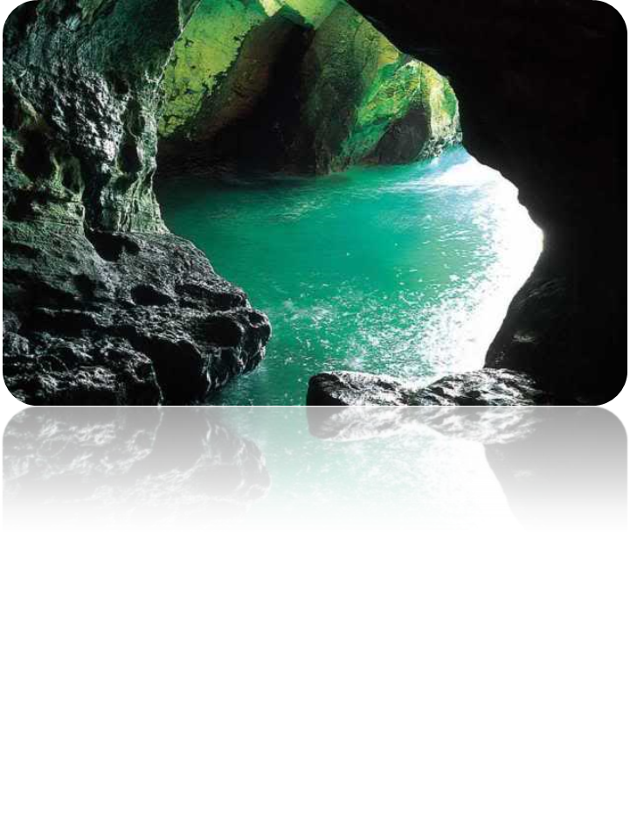

Slide 13
Спасибо за внимание!

